Slide 1
Рівномірно прямолінійний рух

Slide 2
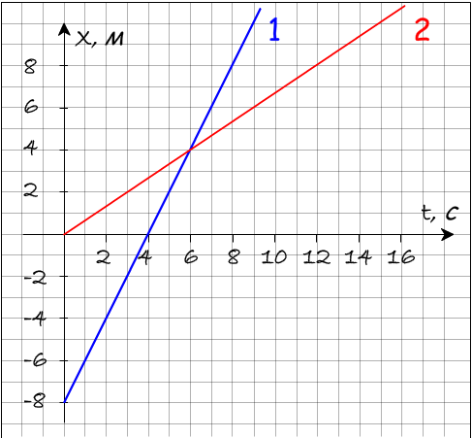
1. По графіку руху двох тіл, визначити яке початкове положення кожного тіла
1. x₁ = 0, x₂ = 4
2. x₁ = 0, x₂ = -8
3. x₁ = 4, x₂ = 4
4. x₁ = -8, x₂ = 0

Slide 3
1. По графіку руху двох тіл визначити, у якого тіла швидкість більше
у першого
у другого
швидкості тіл одинакові
по данному рисунку відповісти не можна

Slide 4
1. По графіку руху двох тіл визначити, в який момент часу і в якій координаті вони зустрілись?
t = 4 с, x = 6 м
t = 0 с, x = -8 м
t = 6 с, x = 4 м
t = 4 с, x = -8 м

Slide 5
1. По графіку руху двох тіл визначити, який шлях пройшло кажне тіло до зустрічі з другим.
s₁= 4 м, s₂= 4 м
s₁= 6 м, s₂= 4 м
s₁= 4 м, s₂= 5 м
s₁= 4 м, s₂= 12 м

Slide 6
1. По графіку руху двох тіл написати рівняння кажного тіла.
x₁= 4 + 2∙t, x₂= -8+ 0.7∙t
x₁= -8 + 2∙t, x₂= 0.7∙t
x₁= 2∙t, x₂= -8+ 0.7∙t
x₁= 4 + 4∙t, x₂= 4 - 8∙t

Slide 7
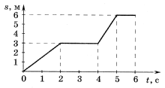
1. На рисунку зображений графік залежності щдяху s, пройдений тілом, від часу t.який шлях був пройдений телом в перші 5 с руху?
1. 0.
2. 1,2 м.
3. 3 м.
4. 6 м.

Slide 8
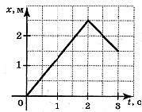
1. На рисунке изображений графік залежності координати тіла від часу . визначити середню швидкість тіла v за час від t₁ = 0 до t₂ = 3 с.
Средня шаидкість визначається:
0,5
Ответ: ________(м/с²)

Slide 9
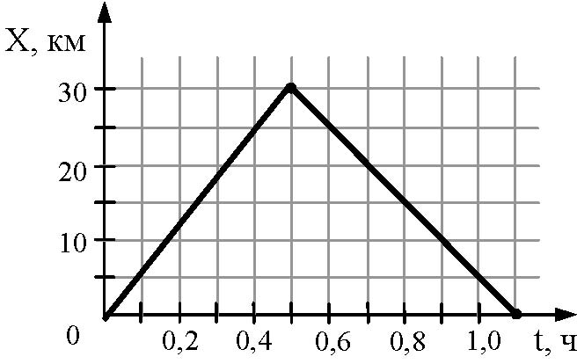
На рисунку графік руху автобуса з пункта А в пункт Б і назад . Пункт А знаходиться в точці х = 0, а пункт Б – в точці х = 30 км. Чому рівна максимальна швидкість автобуса на всьому шляху туда і назад?
40 км/год;
50 км/год;
60 км/год;
75 км/год

Slide 10
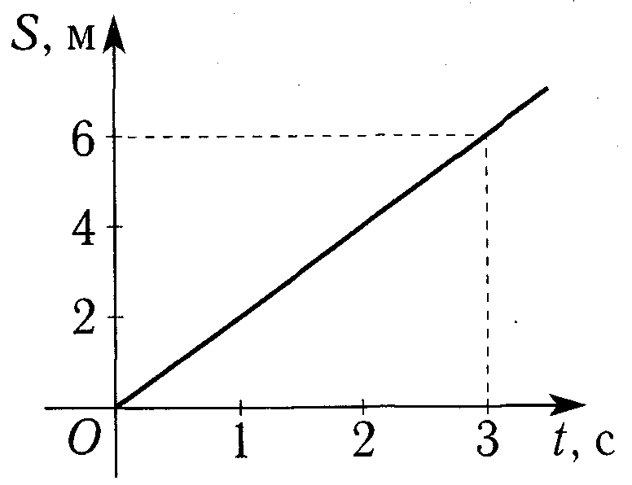
1. По графіку залежності пройденого шляху від часу , визначити шидкість велосипедиста в момент часу t = 2 с.
2 м/с
3 м/с
6 м/с
18 м/с.

Slide 11
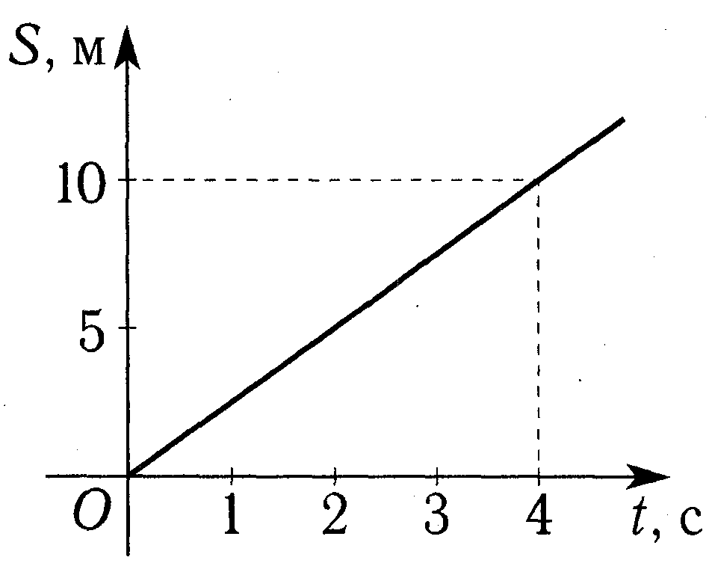
1. По графіку залежності пройденого шляху від часу, швидкість велосипедиста в момент часу t = 3 с.
4 м/с
10 м/с
40 м/с
2,5 м/с

Slide 12
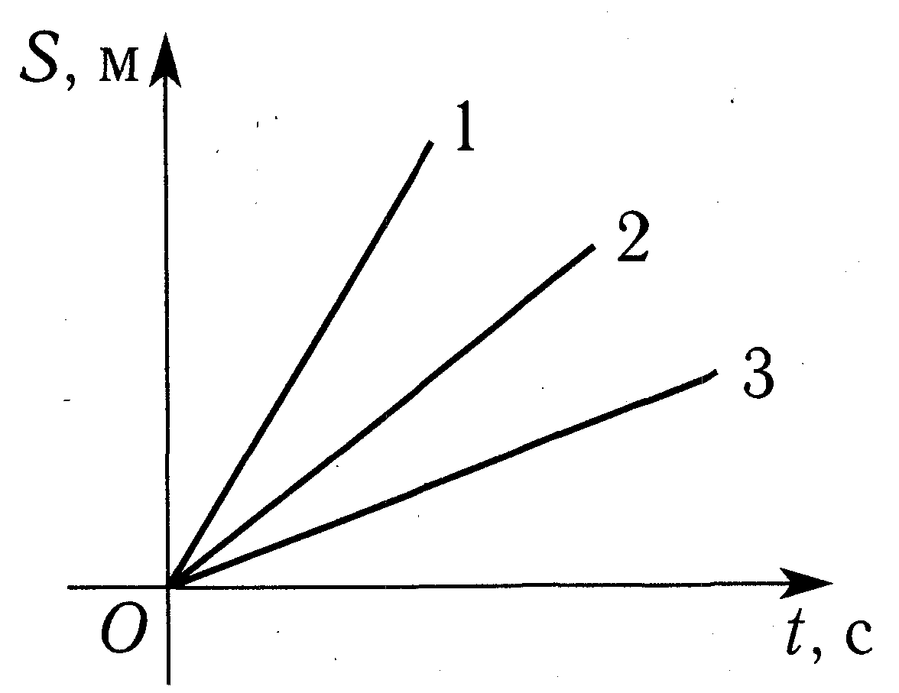
1. На рисунке три графіка залежності пройденого шляху від часу. Яке з тіл рухалось з більшою швидкістю?
1
2
швидкості всіх тіл однакові

Slide 13
ГИА-2010-1. На рисунке представлены три графика зависимости пройденного пути от времени. Какое из тел двигалось с меньшей скоростью?
1
2
3
Скорости всех трех тел одинаковы

Slide 14
ГИА-2010-1. Две моторные лодки движутся вдоль реки навстречу друг другу. Скорости лодок относительно воды равны 3 м/с и 4 м/с соответственно. Скорости течения реки равна 2 м/с. Через какое время после их встречи расстояние между лодками станет равным 84 м?
12 с
21 с
28 с
42 с

Slide 15
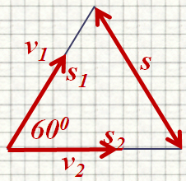
1. По двом перетинаючим під кутом 60° дорогам рухаються два автомобиля з одинаковими швидкостями, рівними 20 м/с. Через який час після зустрічі відстань дід між ними буде рівна 3 км?
75 с
88 c
150 с
300 с

